Slide 1

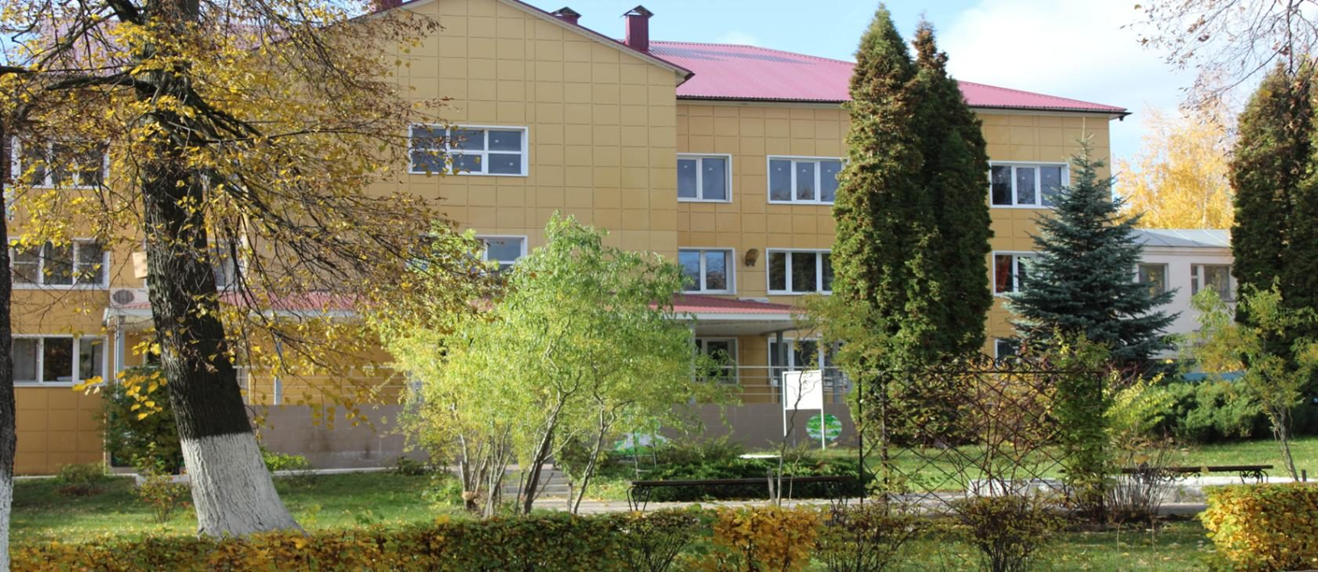
ОГБУ «Реабилитационный центр
«Седьмой лепесток» г. Елец Липецкая обл.

Slide 2
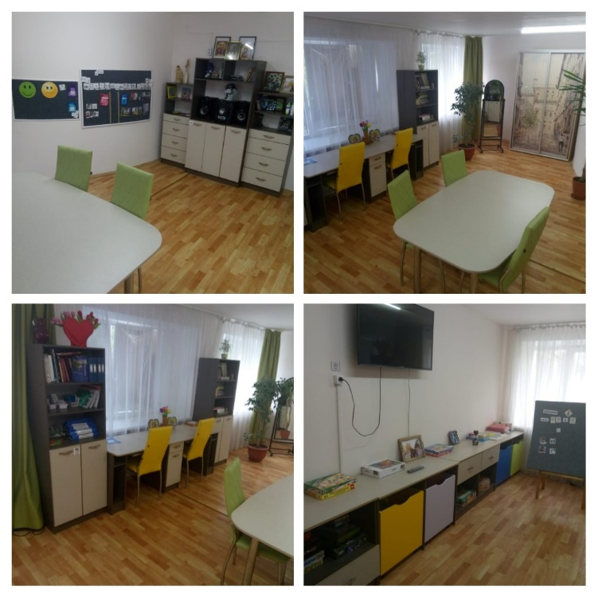
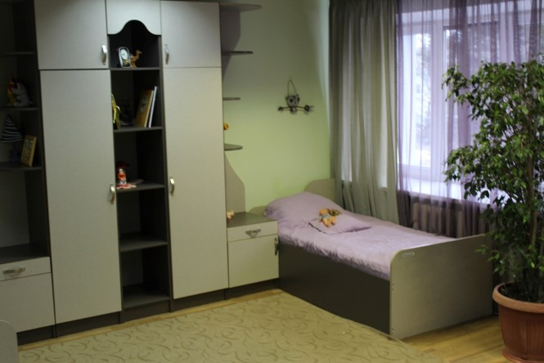
Учебно тренировочная квартира
Спальня с личным пространством на 4 места
Просторная гостиная с уютными уголками
для занятий и отдыха

Slide 3
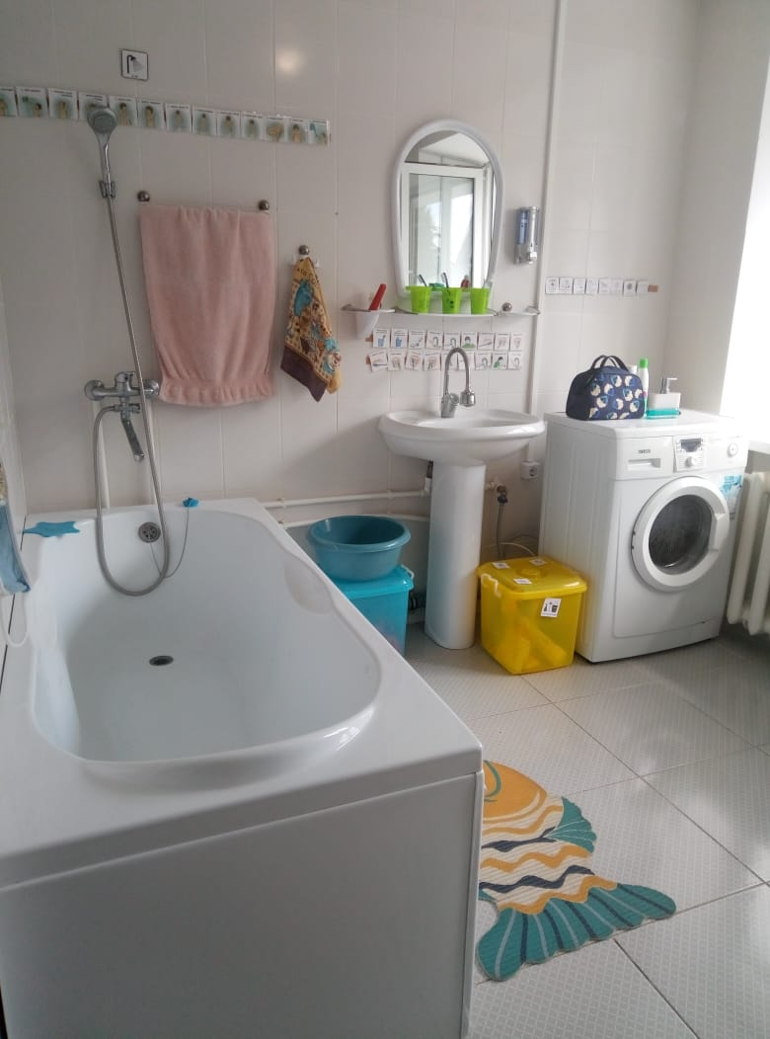
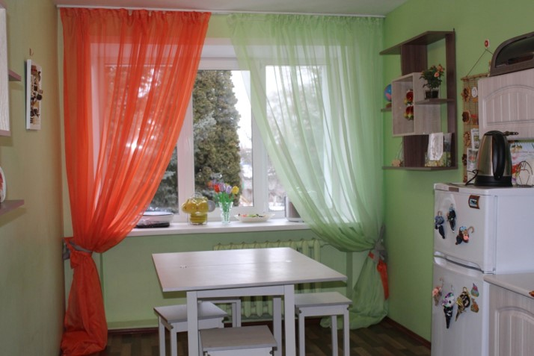
Санузел
Кухня с набором техники и посуды

Slide 4
Условия реализации:
Материально – техническая база Учреждения
(квартира, мебель, техника, развивающая среда)
2. Поддержка администрации
3. Инициативная группа сотрудников, провайдеров технологий сопровождаемого проживания
4. Методическая база
программа «Азбука жизни»
визуальные помощники (наборы пиктограмм, альбомы – инструкции, визуальные последовательности)
видео уроки
семинары, конференции
очная и заочная стажировки
обучение ведению документации в современном формате
знакомство с новыми коммуникативными технологиями.

Slide 5
Программа «Азбука жизни»
ИНСТРУМЕНТЫ ВОЗДЕЙСТВИЯ:
ВИЗУАЛЬНЫЕ ПОМОЩНИКИ
ОБОЗНАЧАЮЩИЕ (ПОСЛЕДОВАТЕЛЬНОСТИ И ОТДЕЛЬНЫЕ ПРЕДМЕТЫ)
ИНТЕРАКТИВНЫЕ (ПИКТЫ ДЛЯ ВЫБОРА И ОБМЕНА ИНФОРМАЦИЕЙ)
ДИНАМИЧЕСКИЕ (ИНСТРУКЦИИ БЫТОВЫХ ДЕЛ)
АЛЬБОМЫ – ИНСТРУКЦИИ И ИНСТРУКЦИИ НА 1 ЛИСТЕ.
ВИЗУАЛЬНЫЕ ПОМОЩНИКИ МОГУТ БЫТЬ ИНДИВИДУАЛЬНЫМИ, КОЛЛЕКТИВНЫМИ И ПЕРСОНАЛИЗИРОВАННЫМИ
5 СФЕР:
САМООРГАНИЗАЦИЯ
САМООБСЛУЖИВАНИЕ
ПРИГОТОВЛЕНИЕ ПИЩИ
ПРИМЕНЕНИЕ БЫТОВОЙ ТЕХНИКИ
КОММУНИКАЦИЯ И ВЗАИМОДЕЙСТВИЕ
ИНСТРУМЕНТЫ СБОРА ИНФОРМАЦИИ:
ВХОДНАЯ И ИТОГОВАЯ ДИАГНОСТИКА.
СОСТАВЛЕНИЕ ИНДИВИДУАЛЬНОГО МАРШРУТА РЕБЕНКА.
ВЕДЕНИЕ ЕЖЕДНЕВНОГО МОНИТОРИНГА ПО ШКАЛЕ САМОСТОЯТЕЛЬНОСТИ.
Сбор обратной связи.
5
Девиз: Помощи столько, сколько необходимо, самостоятельности столько, сколько возможно!
Переход от прямого руководства в сторону проблемной коммуникации
Реализация модели «равный учит равного»
Создание ситуации выбора для ребенка

Slide 6
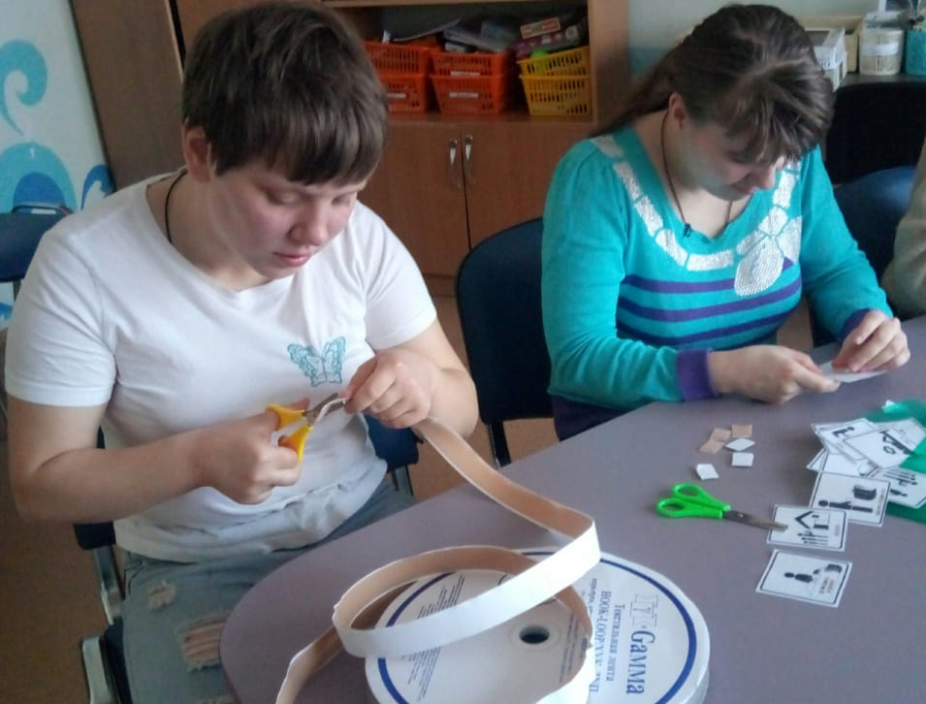
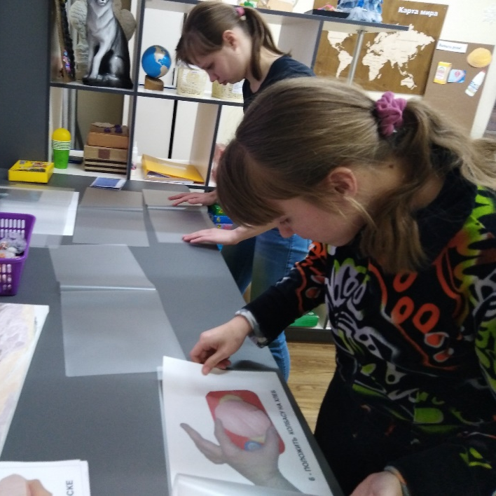
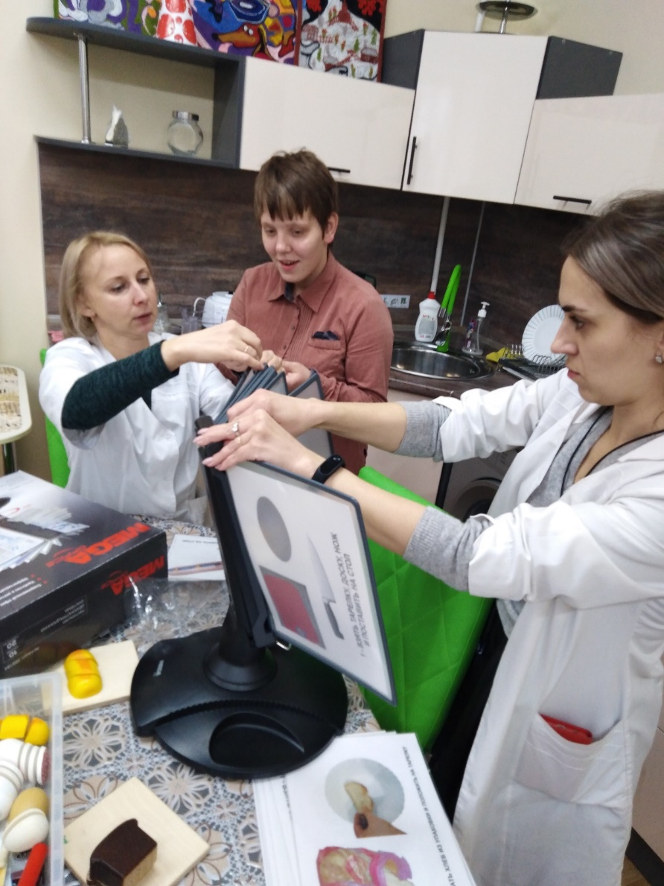
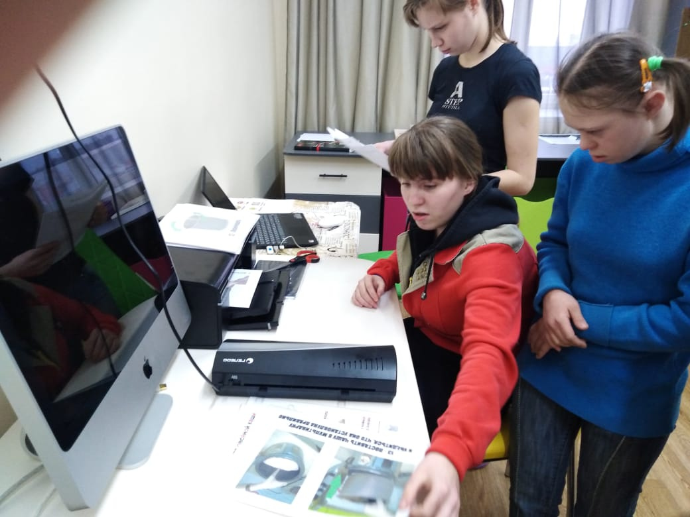
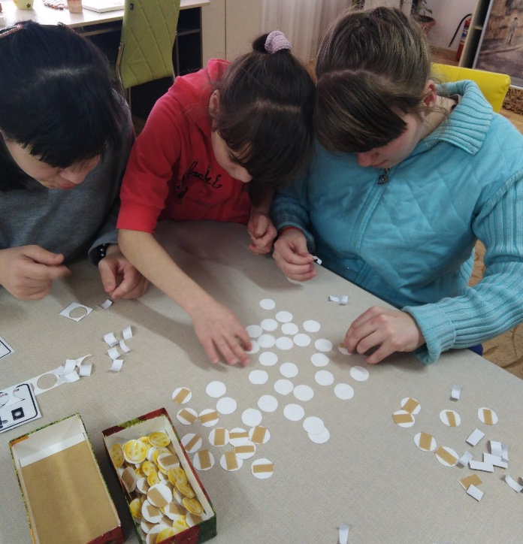
Подготовка

Slide 7


Целевые группы участников проекта:
Воспитанники:
40 воспитанников
Сотрудники:
10 человек
Возраст: от 14 до 23 лет
Воспитатели
логопед
психологи

Slide 8
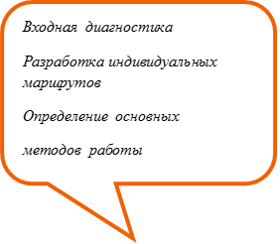
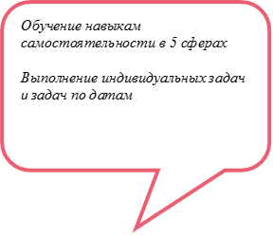
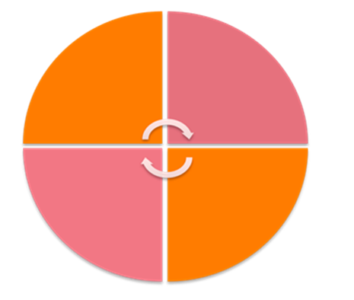
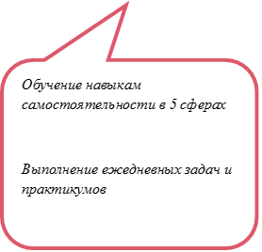
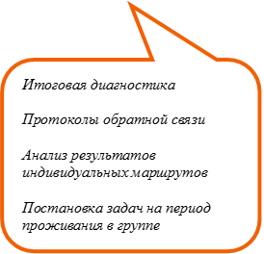
Ведение мониторингов достижений
Консилиум
Квартира
Группа
Консилиум

Slide 9
Анализ результативности по всей ЦГ
Период проживания в квартире
Сфера задач (период проживания в квартире) | Само организация | Само обслуживание | Приготовление блюд с использованием б\т | Применение бытовой техники | Коммуникация и взаимодействие
Общее количество задач в сфере | 62 | 54 | 48 | 32 | 45
Итог: | 241 задач
Период «до и после проживания в квартире».
Этап проживания | Задачи | Практикумы
«После проживания в квартире» | 104 | 57
Этап «До проживания в квартире» | __ | 50
Итог: | 104 | 107

Slide 10
Большинство задач поставлено в сферах самоорганизации и самообслуживания.
По остальным сферам приблизительно равный подход.

Slide 11
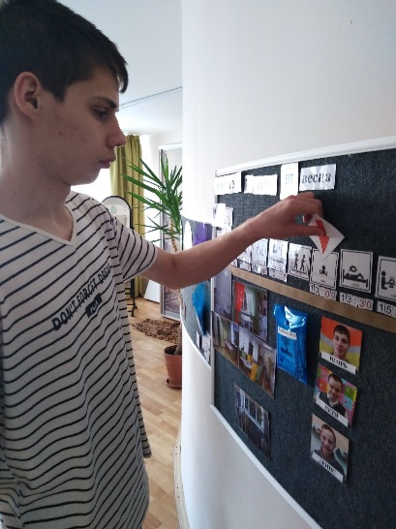
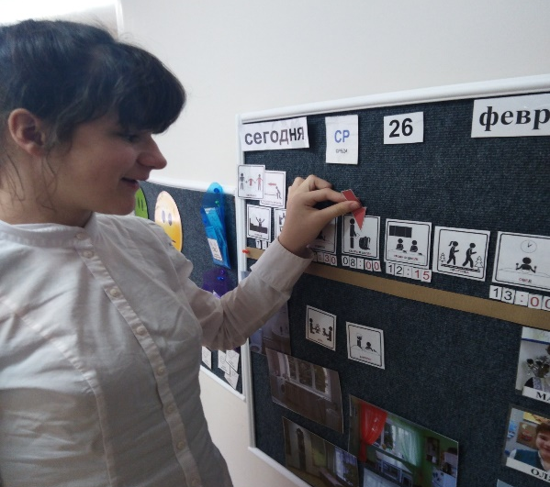
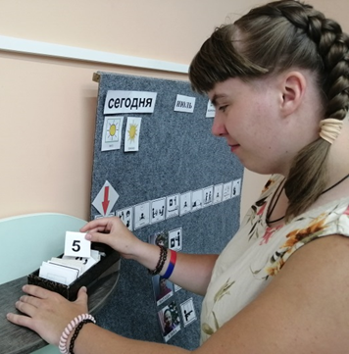
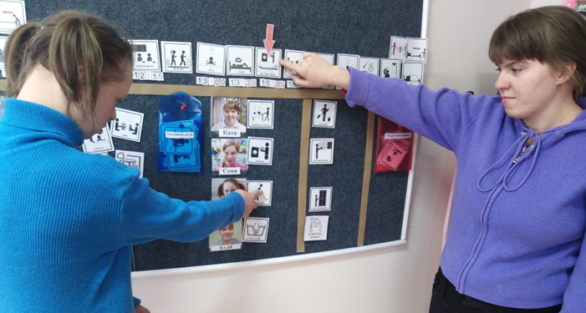
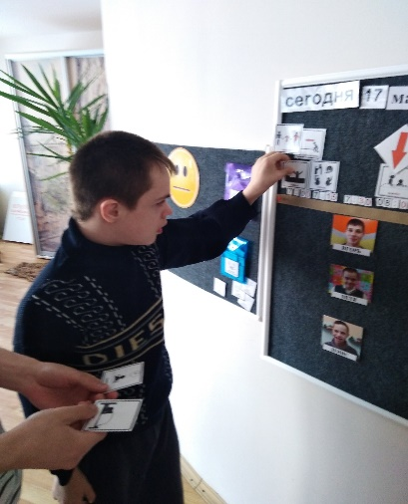
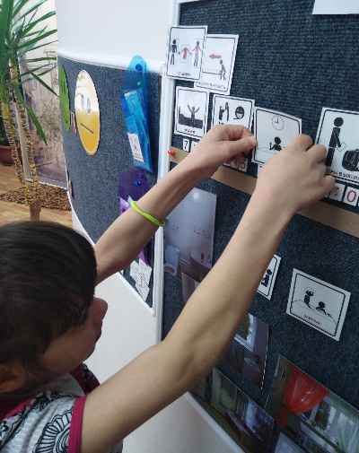
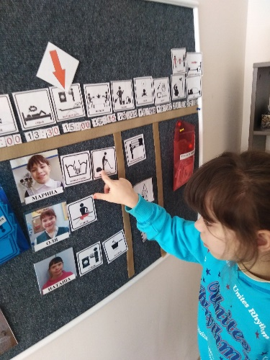
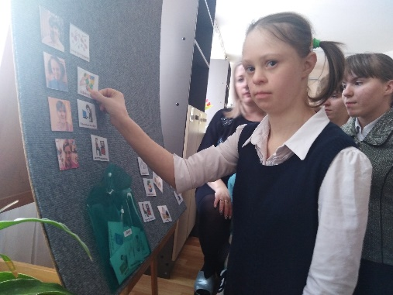
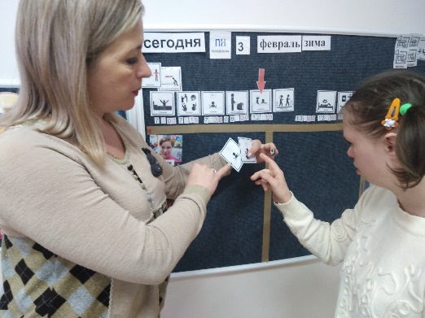
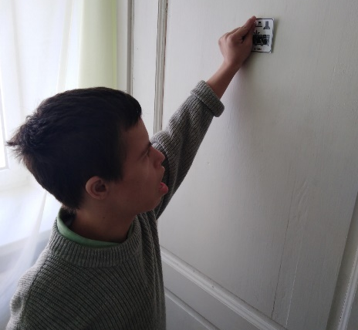
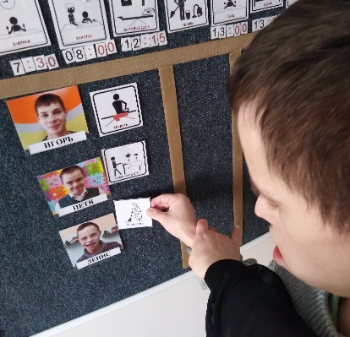
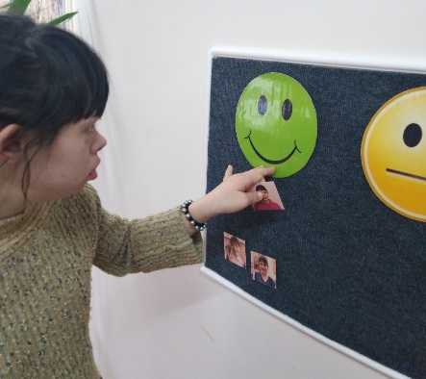
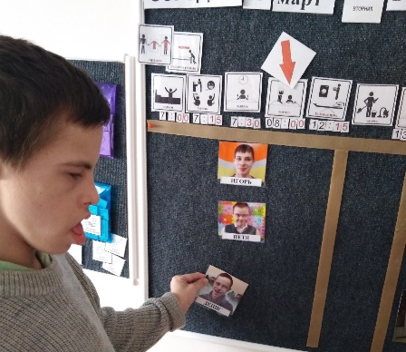
Самоорганизация.
Следить за «красной стрелкой» по режиму дня (высокий уровень)
Следить за интерактивным календарём, выставить режим дня
Добавить недостающие пикты в режим дня (средний уровень)
Выбрал одежду/вид досуга из предложенного
Повесить выбранную пикту возле своего фото (слабый уровень)
Повесить смайлик возле фото. Найти нужный предмет/помещение

Slide 12
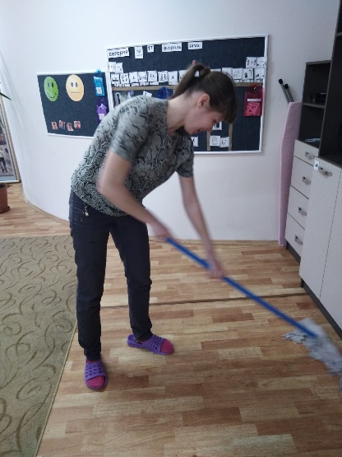
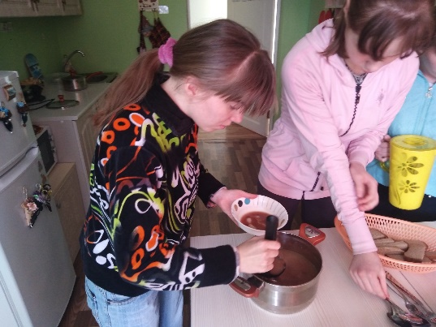
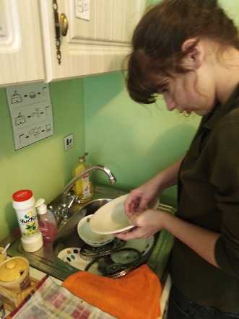
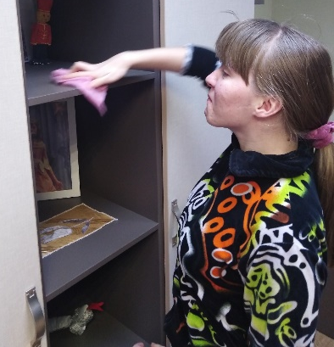
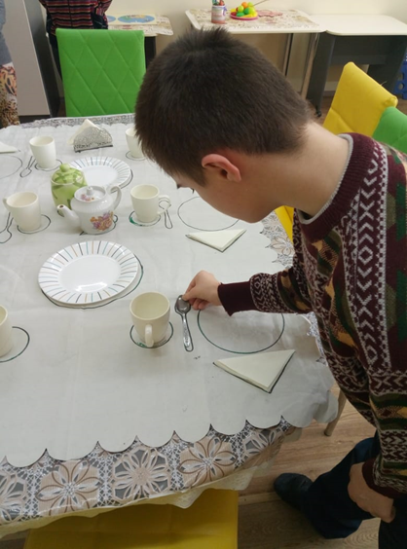
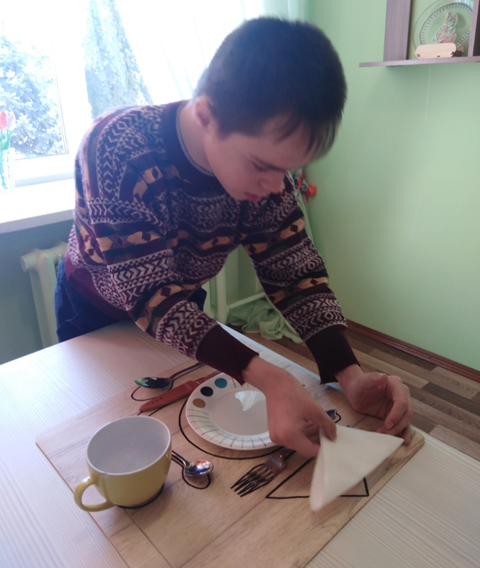
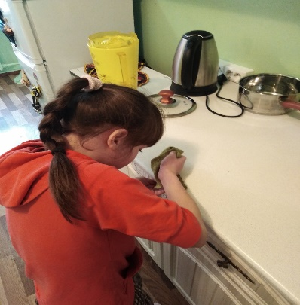
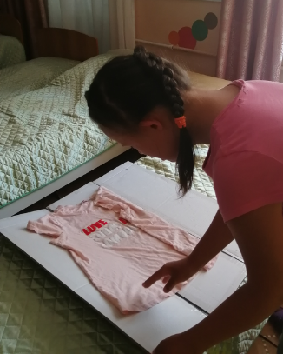
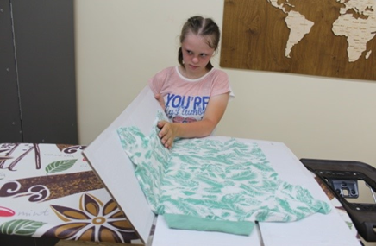

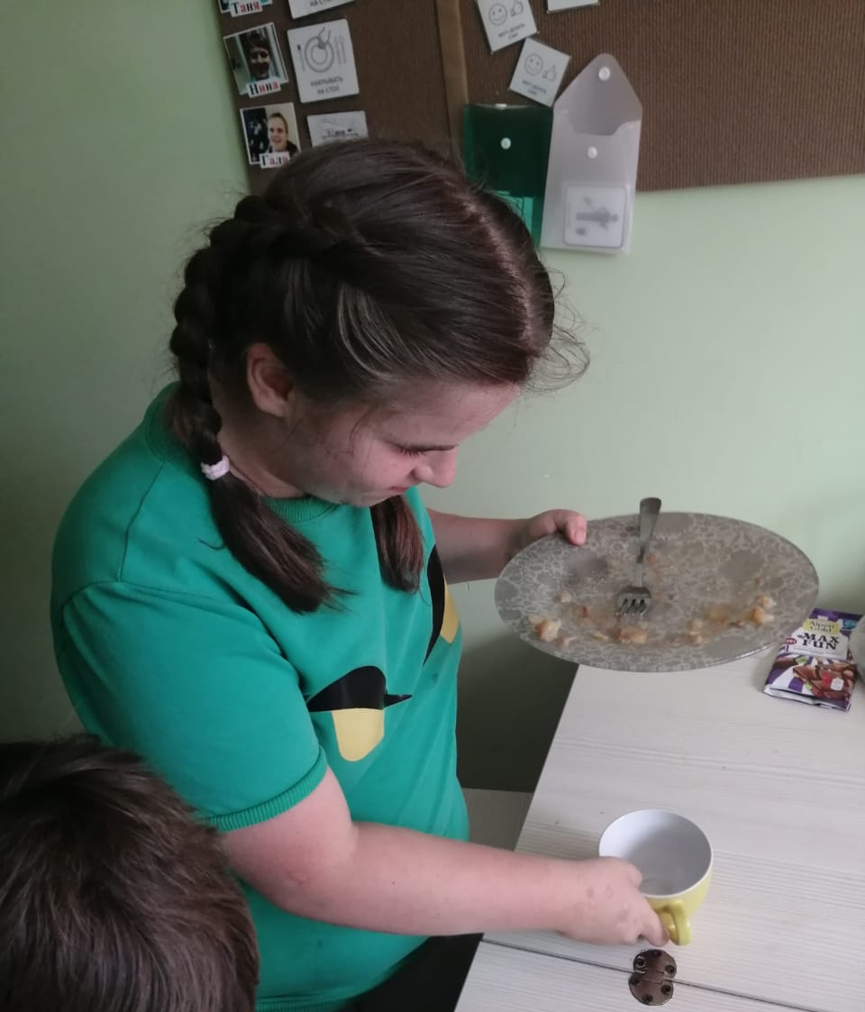
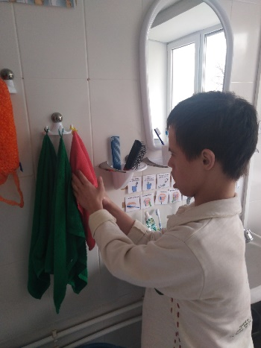
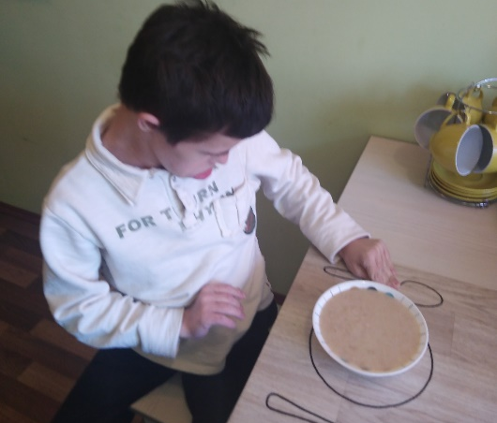
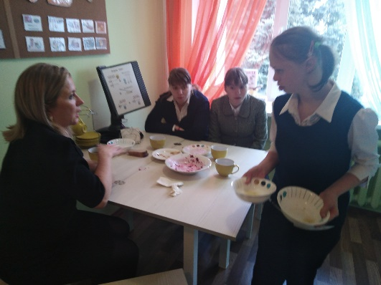
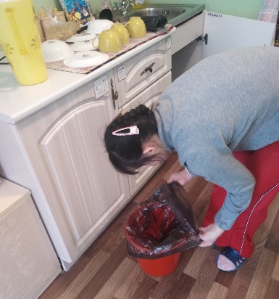
Самообслуживание.
Выполнил выбранное бытовое дело или дело по графику уборки. (Высокий уровень)
Сервировал стол с опорой на тренажёр/ убрал со стола.
Сложил вещи по тренажёру помощнику (средний уровень)
Вымыл руки в правильной последовательности.
Отнёс в мойку свою посуду/проверил мусорное ведро(низкий уровень)

Slide 13
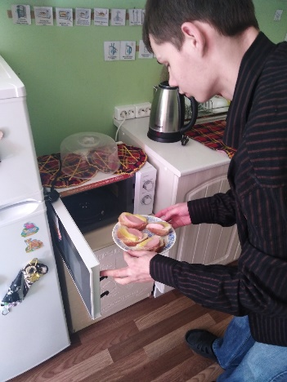
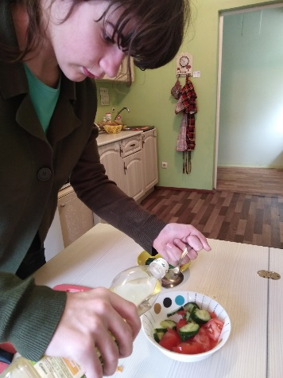
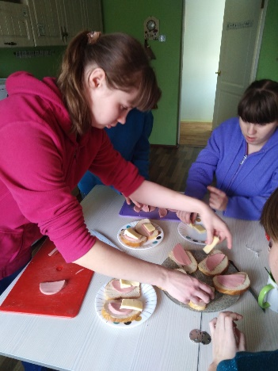
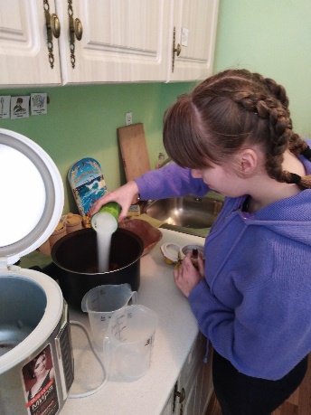
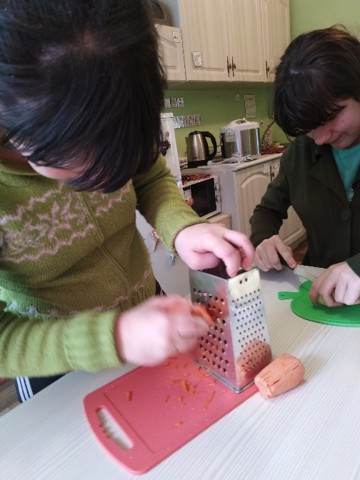
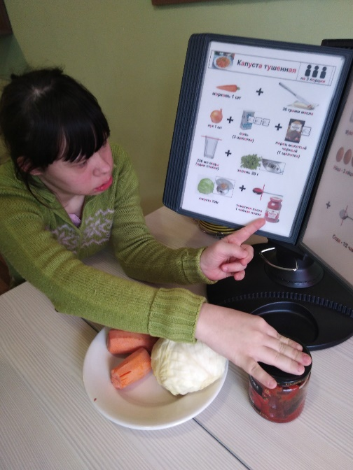
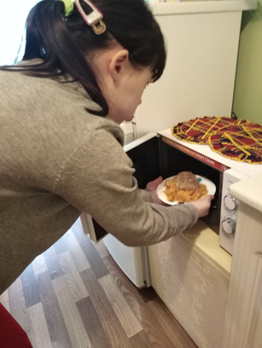
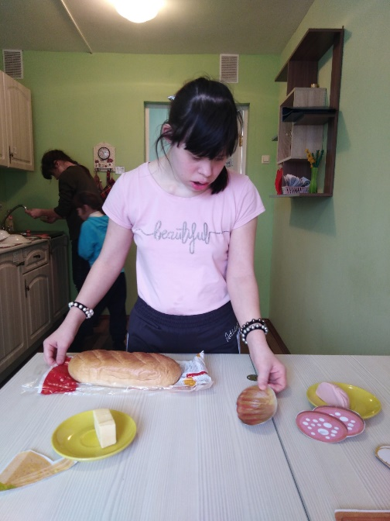

Приготовление пищи
Приготовить элементарное блюдо, опираясь на визуальный рецепт. (высокий уровень)
Достать нужные предметы и продукты, найти их в рецепте и среди других продуктов
Выполнить посильную часть работы(помыть овощи, натереть, поставить в печку и т.п)
(Средний и слабый уровень)

Slide 14











Применения бытовой техники
Выполнил бытовое дело с опорой на визуальную последовательность/инструкцию. (Высокий уровень)
Выполнил несколько шагов по визуальной последовательности/ альбому инструкции или с помощью консультанта .
(Средний и слабый уровни)

Slide 15









Коммуникация и взаимодействие
Оценить и рассказать, как прошёл день.
Проговорить или договорить за взрослым последовательность выполнения бытового процесса
по инструкции, рецепту или по памяти. (высокий и средний уровень)
Выразить настроение жестом, словом.
Поздороваться/попрощаться жестом или словом.
Назвать /указать предметы, продукты/помещения.
Показать /назвать себя и людей окружающих. (Слабый уровень)

Slide 16
Сравнительные данные по изменению требуемой помощи начало-конец
«помощь не требуется» – от 56 % до 68,5 % (увеличение показателя)
«требуется физическая помощь» – от 13,6% до 9,8 % (уменьшение помощи)
«требуется словесная помощь» - от 26,5 % до 19,4 % (уменьшение помощи)
«неприменимо» – от 3,9% до 2,3% (уменьшение показателя)

Slide 17
Результаты реализации :
Качественные и количественные изменения в развитии навыков самостоятельности у воспитанников:
Повышение уровня их функциональных возможностей, коммуникативных способностей
Получение новых навыков
(фотопечать, ламинирование, приготовление пищи по визуальным рецептам, применение бытовой техники)
2. Расширение методической и технической базы:
Альтернативная коммуникация (пиктограммы)
Визуальная поддержка (альбомы-инструкции, рецепты, последовательности, оценочные альбомы)
Создание тренажёров – помощников и альбомов фото инструкций
3. Повышение профессиональной компетентности сотрудников РЦ:
Просмотр обучающих видео уроков
Участие в конференциях, семинарах, вебинарах и заочных стажировках
Выступление сотрудников в качестве спикеров на 5 мероприятиях по обмену опытом
4. Определение ближайших шагов развития в реабилитационной педагогической работе по итогам проекта:
группы сопровождаемого взросления
единая система визуализации для всех воспитательских групп
составление индивидуального маршрута и ведение мониторингов
сбор обратной связи
транслирование своего опыта учреждениям - коллегам

